Slide 1
能動視覚センサーシステム
CeDAR: A real-world vision system Mechanism, control and visual processing
Andrew Dankers, Alexander Zelinsky Machine Vision and Applications (2004) 16: 47–58
Notes:
目標定位のために、particle filterというアプローチ（濃縮アルゴリズムとMonte Carlo定位）を使っている.
大量の点で空間の状態を“探索”する
初期、毎点は空間に均等に分布し、次のフレームアルゴリズム周期がfig.6ようにしめす
このようにして、示した密度高い領域を可能の目標位置と考えられる。

Slide 2
システムの構成
メカニズム
  なるべく、生物（人間）の視覚システムをまねる
注視制御（gaze control）
  固視、サッケッド、平滑眼筋運動
視覚処理
  立体空間の認識、精度と速度間に折衷
システム インテグレーション（system integration）
Notes:
この論文が実験論文ですが、この能動視覚システムが論文のさくしゃに作られました。

Slide 3
以前メカニズム
残る問題点
  自由度が多い（13）
  ベースラインが長い（55cm）
  ジョイントの構成が複雑
  扱いにくい
“Agile eye”特別なデザインがある
補充図もーたーの負荷がなし
Notes:
とにかく、取り扱いにくいである

Slide 4
最近のメカニズム
小型のデザイン
  手のぐらい寸法の動く部分
  ベースラインが短い（18cm）
モーターとカメラサイズの制限
目的
  高加速度
  動く部分の慣性が低い
  生体学に適する配置（Helmholtz式）
Notes:
ますます、小型になりました
②…を目指す

Slide 5
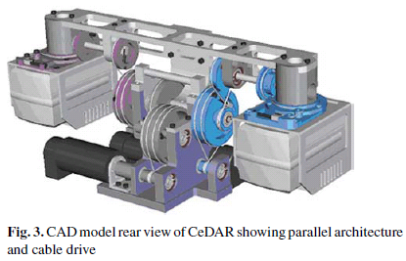
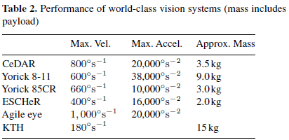
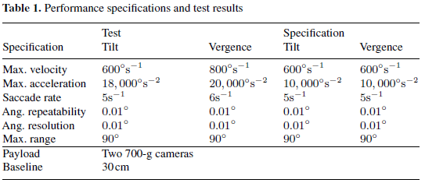
マカニズムデザインと評価
Notes:
ワイヤーで
ハーモニー式のモーター

